Slide 1
算法设计技巧与分析
Algorithms Design Techniques and Analysis
归纳法

Slide 2
递归
递归：直接调用自己或间接通过一些语句调用自己。
  一个直接或间接地调用自身的算法称为递归算法。
  一个使用函数自身给出定义的函数称为递归函数。
思路：
  先把问题分成一个或多个子问题，这些问题在结构上和原来的问题相同，然后求解这些子问题，把子问题的解组合起来，从而得到原问题的解。

Slide 3
优点：结构清晰，可读性强，而且容易用数学归纳法来证明算法的正确性，因此它为设计算法、调试程序带来很大方便。
缺点：递归算法的运行效率较低，无论是耗费的计算时间还是占用的存储空间都比非递归算法要多。
Notes:
每一次函数调用，都需要在内存栈中分配空间以保存参数、返回地址以及临时变量，而往栈中压入数据和弹出数据都需要时间

Slide 4
Teaching Request
理解归纳法的基本原理
理解并掌握归纳法的算法实例
掌握用归纳法设计算法的方法

Slide 5
Content
归纳法原理
算法实例
  选择排序
  插入排序
  基数排序
  求整数幂
  多项式求值
  生成排列
  寻找多数元素

Slide 6
归纳法原理
基于数学归纳法证明技术：
  当我们求解带有参数n的问题时，n通常表示事物的数目，可以从求解一个参数小一点的相同问题开始，如参数是n-1或n/2等，然后再把解推广到包含所有的n个物体，这种方法基于众所周知的数学归纳法证明技术。

Slide 7
选择排序
输入: n 个元素的数组 A[1···n] 。
输出: 按非降序排列的数组 A[1···n] 。
还记得第1章介绍的选择排序算法吗？
1. for i ← 1 to n
2. k ← i
3. for j ← i + 1 to n
4. if A [ j ] < A [ k ] then k ← j
5. end for
6. if k ≠ i then 交换 A[ i ] 与 A[ k ]
7. end for

Slide 8

过程 sort (i) ｛对A[i ··· n]排序｝
1. if i < n then
2. k ← i
3. for j ← i + 1 to n
4. if A[j] < A[k] then k ← j
5. end for
6. if k≠i then 互换 A[i] 和 A[k]
7. sort(i+1)
8. end if
主函数调用： sort (1)

Slide 9
基本因素
初始调用
  进入递归函数的入口。
递归函数
  递归出口
  终止递归调用（可以赋给函数一个值），然后函数返回。
  递归调用
    每次调用都应减小求解的规模。
    假设前提将影响递归调用的位置。

Slide 10

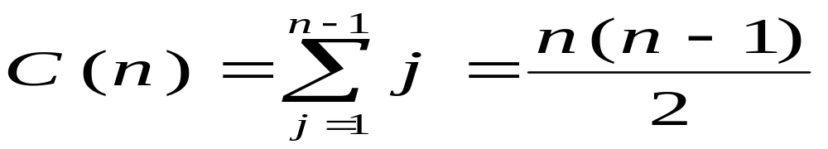
Analysis
考察对象：算法中元素比较总次数。
假设：在过程sort中，C(n)表示输入为n时，元素比较的次数，n为数组包含的元素数；
0 若 n=1
C(n)=
C(n-1)+(n-1) 若 n≥2

Slide 11
插入排序
输入: n 个元素的数组 A[1···n] 。
输出: 按非降序排列的数组 A[1···n] 。
1、 for i ← 2 to n
2、 x ← A[ i ]
3、 j ← i –1
4、 while ( j > 0 ) and (A[ j ] > x )
5、 A[ j + 1 ] ← A[ j ]
6、 j ← j –1
7、 end while
8、 A[ j + 1] ← x
9、 end for

Slide 12

过程 sort (i) ｛对A[1···i]排序｝
1. if i > 1 then
2. x ← A[i]
3. sort(i – 1)
4. j ← i – 1
5. while j > 0 and A[j]>x
6. A[j+1] ← A[j]
7. j ← j – 1
8. end while
9. A[j+1] ← x
10. end if
主函数调用： sort (n)

Slide 13
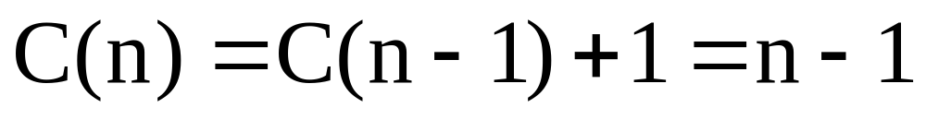
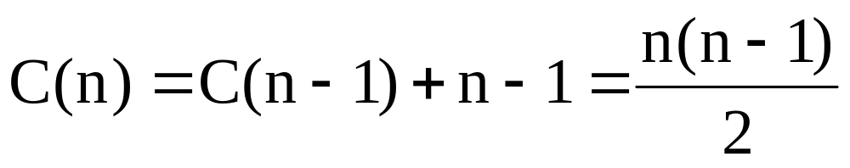
Question
算法插入排序的时间复杂性？
最好情况：
最坏情况：

Slide 14
基数排序
令L={a₁,a₂,…,a_{n}}是一张有n个数的表，其中每个数恰好有k位数字，则每个数具有d_{k}d_{k-1}…d₁的形式（d_{i}是0到9中的一个数字），考虑对这n个数排序（按位k）。
从高位到低位排序？还是从低位到高位排序呢？

Slide 15
Example 5.1
7467
1247
3275
6792
9187
9134
4675
1239
6792
9134
3275
4675
7467
1247
9187
1239
9134
1239
1247
7467
3275
4675
9187
6792
9134
9187
1239
1247
3275
7467
4675
6792
1239
1247
3275
4675
6792
7467
9134
9187

Slide 16

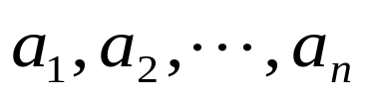



输入: 一张有n个数的表Ｌ＝｛ ｝和k位数字 。
输出: 按非降序排列的数组 A[1···n] 。
1. for j ← 1 to k
2. 准备10个空表 。
3. while L 非空
4. a ← L中的下一元素;删除a
5. i ← a 中的第j位数字;将a加入表 中
6. end while
7. for i ← 1 to 9
8. ｛将表 L_{i} 加入 L 中｝
9. end for
10. end for
12. return L

Slide 17
Analysis
考察对象：排序时间；
已知：根据某一位数字把数分到表中去的方法做了k 遍，每一遍的代价是Θ(n ) 时间；
总时间： Θ( k n ) 。
考察对象：需要的空间；
已知：一共需要10个表，每个表大小为Θ(n ) ；
总空间： Θ( n ) 。

Slide 18
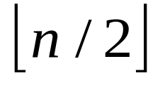
整数幂
问题：求实数x的n次幂。
解法1：对x用迭代方法自乘n次。
  低效，Θ(n )
解法2：令m= ，假设已知x^{m}的解法，则：
若n为偶数：x^{n}=(x^{m})²
若n为奇数：x^{n}=x(x^{m})²

Slide 19

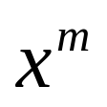
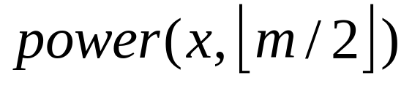

输入: 实数 x 和非负整数 n 。
输出: x^{n}。
过程 power (x, m) ｛计算 ｝
1. if m=0 then y ← 1
2. else
3. y ←
4. y ←
5. if m为奇数 then y ← xy
6. end if
7. return y
主函数调用： power (x, n)

Slide 20


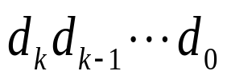
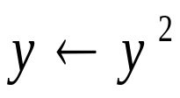
输入: 实数 x 和非负整数 n 。
输出: 。
1. y ← 1
2. 将 n 用二进制数 表示
3. for j ← k downto 0
4.
5. if d_{j} = 1 then y ← xy
6. end for
7. return y
怎么证明？时间复杂度θ（logn）

Slide 21
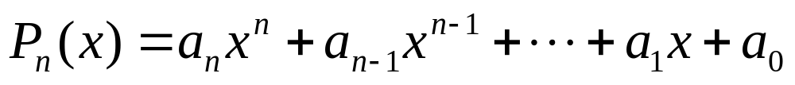
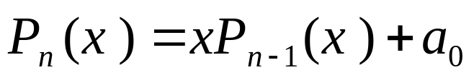
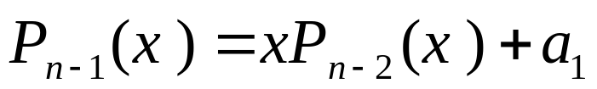
多项式求值
问题：对多项式P_{n}(x)求值。
解法1：对多项式的每一项分别求值。
  低效，需要n(n+1)/2次乘法。
解法2：霍纳（Horner）规则，
  高效，需要n次乘法和n次加法。

Slide 22

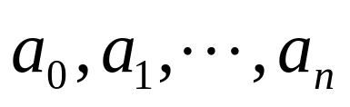

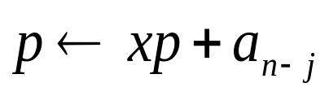
输入: n + 2个实数 和 x 的序列 。
输出: 。
1. p ←
2. for j ← 1 to n
3.
4. end if
5. return p
需要n次乘法和n次加法。

Slide 23
生成排列
问题：对于数1,2,…,n生成所有的排列，结果存放在数组P[1…n]中。
假设：可以生成n-1个数的所有排列。
方法1：
  1）生成2,3,…,n的所有排列，再在每个排列之前加上数1；
  2）生成1,3,…,n的所有排列，再在每个排列之前加上数2；
  3）重复以上步骤。

Slide 24

输入: 正整数 n 。
输出: 数1,2, ··· ,n 的所有可能排列。
1. for j ← 1 to n
2. P[j] ← j
3. end for
4. perm1(1)

Slide 25
过程 perm1(m)
1. if m=n then output P[1···n]
2. else
3. for j ← m to n
4. 互换 P[j]和 P[m]
5. perm1(m+1)
6. 互换 P[j]和 P[m]
7. comment: 这时P[m···n]=m,m+1, ···,n
8. end for
9. end if

Slide 26

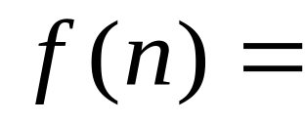

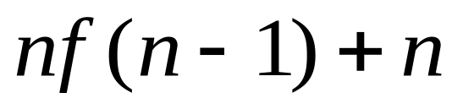
Analysis
考察对象：for循环的次数。
  过程perm1(1)，m=1，执行n次+递归调用perm1(2)的执行次数；
  过程perm1(2)，m=2，执行n-1次+递归调用perm1(3)的执行次数；
  n=1时，反复次数为0；以此类推，得递推式：
若n=1
若n≥2

Slide 27
Conclusion
算法的运行时间为：
  T=For循环次数+Output输出次数
因为
  1）共有n!个排列，则输出nn!次
  2）循环次数f(n)<2n!
则算法的运行时间为：
Θ( n n！)

Slide 28
生成排列
问题：对于数1,2,…,n生成所有的排列，结果存放在数组P[1…n]中。
假设：可以生成数1,2,…,n-1的所有排列。
方法2：数组P[1…n]的所有n个项是自由的，每个自由项记为0。
  1) 把n放入P[1]，并且在P[2…n]子数组中生成前n-1个数的所有排列；
  2) 把n放入P[2]，并且在子数组P[1]和P[3…n]中生成前n-1个数的所有排列；
  3) 重复以上步骤。

Slide 29

输入: 正整数 n 。
输出: 数1,2, ··· ,n 的所有可能排列。
1. for j ← 1 to n
2. P[j] ← 0
3. end for
4. perm2(n)

Slide 30
过程 perm2(m)
1. if m=0 then output P[1···n]
2. else
3. for j ← 1 to n
4. if P[j]=0 then
5. P[j] ← m
6. perm2(m-1)
7. P[j] ← 0
8. end if
9. end for
10. end if

Slide 31
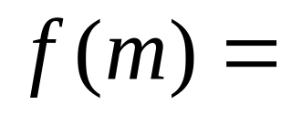
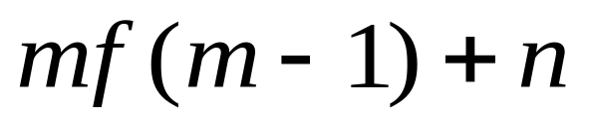
Analysis
考察对象：for循环的次数。
  每次perm2(m)执行n次+递归调用perm2(m-1)的执行次数；
  m=0时，迭代次数为0；
  以此类推，得递推式：
若m=1
若m≥2

Slide 32
Conclusion
算法的运行时间为：
  T=For循环次数+Output输出次数
因为
  1）共有n!个排列，则输出nn!次
  2）循环次数f(n)<2nn!
则算法的运行时间为：
Θ( n n！)

Slide 33
寻找多数元素
多数元素：令A[1…n]是一个整数序列，A中的整数a如果在A中出现的次数多于 ，则a称为多数元素。
解法1：蛮力算法，把每个元素与其它元素进行比较，并计数。
  低效，需要n(n-1)/2次比较。
解法2：先排序，再计数。
  最坏情况下排序需要Ω(n log n) 次比较。
解法3：寻找中间元素θ(n)，常数太大。

Slide 34
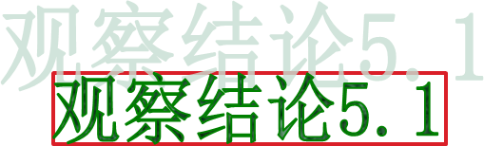
在原序列中去除两个不同的元素后，在原序列中的多数元素在新序列中仍是多数元素。

Slide 35

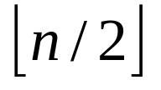
输入: n个元素的数组 A [1 ··· n] 。
输出: 若存在多数元素，则输出;否则输出 none。
1. c ← candidate(1)
2. count ← 0
3. for j ← 1 to n
4. if A[j]=c then count ← count + 1
5. end for
6. if count > then return c
7. else return none

Slide 36
过程 candidate(m)
1. j ← m; c ← A[m]; count ← 1
2. while j < n and count > 0
3. j ← j + 1
4. if A[j]=c then count ← count + 1
5. else count ← count - 1
6. end while
7. if j = n then return c
8. else return candidate(j + 1)

Slide 37
Analysis
减少计数器就是观察结论5.1中去除两个不同元素的思想的实现。
函数candidate总会返回一个候选值，但该值不一定是多数元素。

